Slide 1
Decisions
By 윤명근

Slide 2
수업목표
if statement
Indenting
Logical operators: and or not
Ternary operator

Slide 3
if statement
만약 .. 하다면 (if),
If condition + statement(s)
Conditional statement (조건문)
if condition: 참(true) 또는 거짓(false) 판별
Boolean
Statement(s) : 실행문(들)
if 조건문:
실행문
elif 조건문:
실행문
else:
실행문

Slide 4
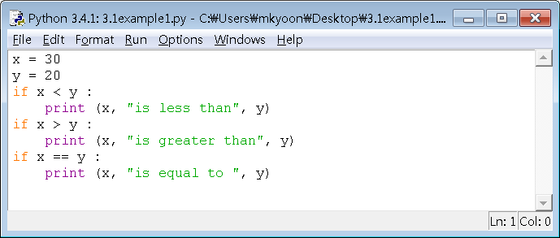
if statement
만약 .. 하다면 (if),
If condition + statement(s)
Conditional statement (조건문)
if condition: 참(true) 또는 거짓(false) 판별
Boolean
Statement(s) : 실행문(들)

Slide 5
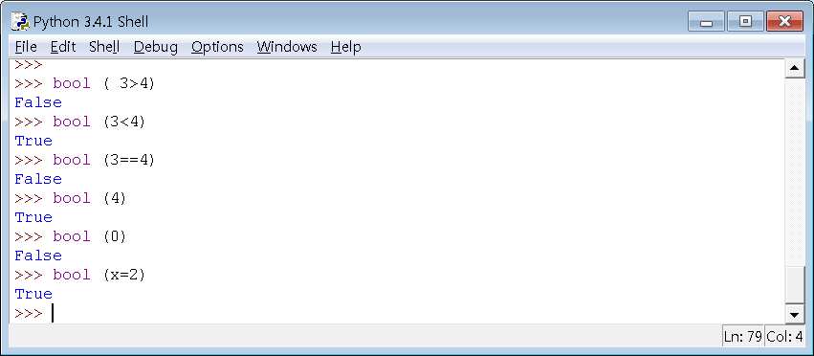
if statement
만약 .. 하다면 (if),
Conditional statement (조건문)
if condition: 참(true) 또는 거짓(false) 판별
‘=‘ : 할당 연산 (assignment)
‘==‘: 비교 연산(comparison)

Slide 6
if statement
else 문
위의 조건이 모두 거짓인 경우 수행
들여쓰기(indent)로 <조건이 거짓일 때 실행할 문장> 구분
if <조건>: <조건이 참일 때 실행할 문장> else : <조건이 거짓일 때 실행할 문장>
number = int(input("정수 입력> ")) # 짝수 조건 if number % 2 == 0 : print("{} 는 짝수입니다.".format(number)) else : print("{} 는 홀수입니다.".format(number))

Slide 7
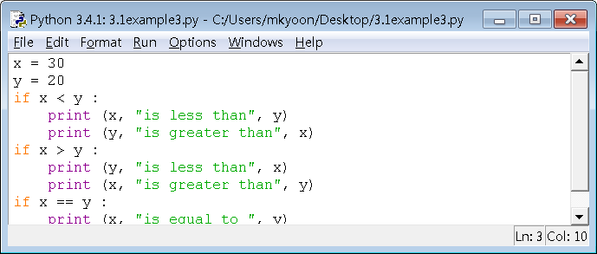
Indenting
Indenting (들여쓰기)
파이썬 필수 요소
다른 언어는 보기 좋은 용도로만 사용: C, C++, Java, …
코드블록은 들여쓰기로 결정
가장 바깥쪽 블록은 1열부터 시작
동일 블록은 같은 거리만큼 들여쓰기
4칸씩 들여쓰기 권장

Slide 8
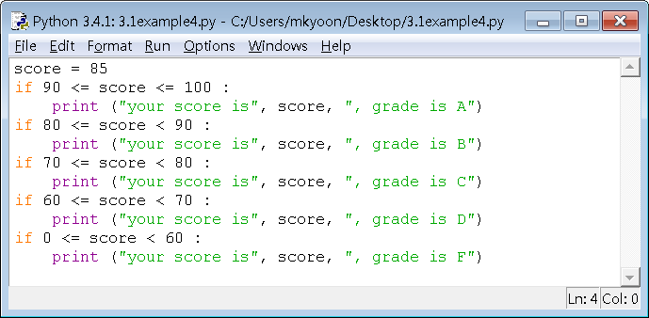
Indenting
Indenting (들여쓰기)

Slide 9
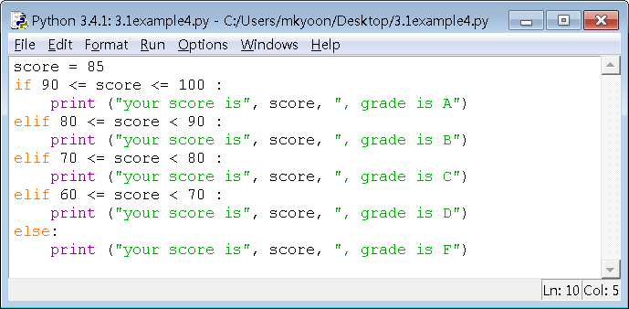
Indenting
Indenting (들여쓰기)

Slide 10
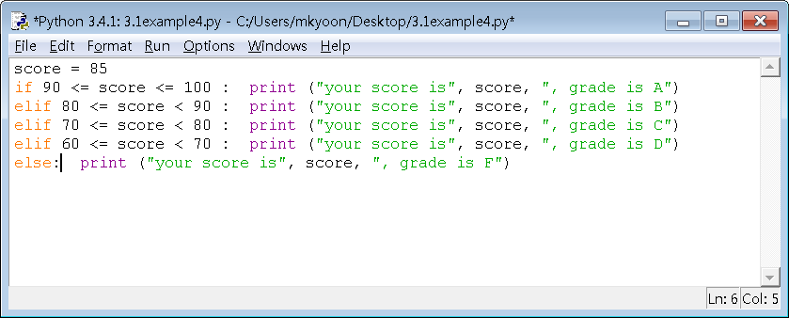
Indenting
Indenting (들여쓰기)
실행문이 하나면 한 줄 쓰기 가능

Slide 11
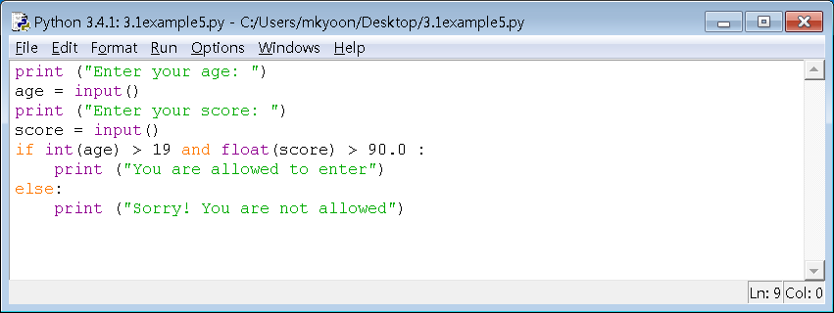
Logical operators: and or not
다중 조건 테스트
and: 두 조건이 동시에 만족되어야 true
or : 두 조건 중 하나만 만족되면 true
not: 조건의 참/거짓 값의 반대

Slide 12
Logical operators: and or not
다중 조건 테스트
논리 연산자 (Boolean)
x = 10 is_under_20 = x < 20 print("is_under_20", is_under_20) print("not is_under_20", not is_under_20)
print(False and False) print(False and True) print(True and False) print(True and True) print() print(False or False) print(False or True) print(True or False) print(True or True)

Slide 13
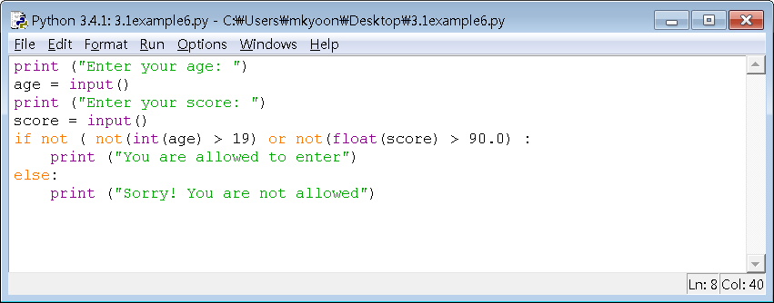
Logical operators: and or not
다중 조건 테스트
and: 두 조건이 동시에 만족되어야 true
or : 두 조건 중 하나만 만족되면 true
not: 조건의 참/거짓 반대
A and B = not ( (not A) or (not B))

Slide 14
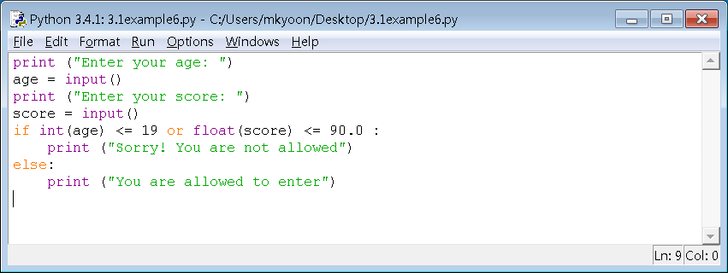
Logical operators: and or not
다중 조건 테스트
and: 두 조건이 동시에 만족되어야 true
or : 두 조건 중 하나만 만족되면 true
not: 조건의 참/거짓 반대
A and B = not ( (not A) or (not B))

Slide 15
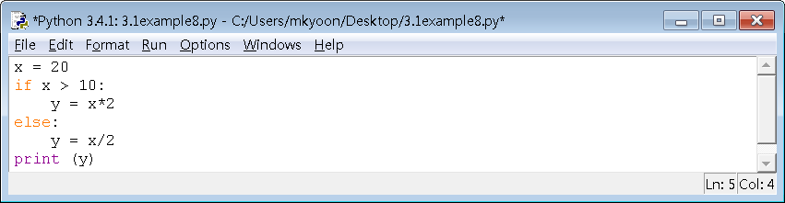
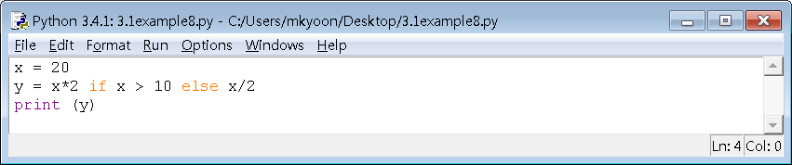
Ternary operator
Ternary operator (삼항 연산자)
if 문을 대신할 수 있는 연산자

Slide 16
실습
실습
datetime 을 이용하여, 현재 시각이 오전인지 오후인지 구하는 코드를 작성하세요.
import datetime # 현재 날짜/시간을 구합니다. now = datetime.datetime.now() # 오전 구분 if now.hour < 12 : print("현재 시간은 {HOUR}시로 오전입니다.".format(HOUR = now.hour)) else : print("현재 시간은 {HOUR}시로 오후입니다.".format(HOUR=now.hour))
https://docs.python.org/3/library/datetime.html

Slide 17
실습
윤년 판별
입력되는 연도가 윤년인지 판별하는 코드를 작성하시오.
4로 나누어지는 해는 윤년이다.
그러나, 100으로 나누어지는 해는 윤년이 아니다.
그러나, 400으로 나누어지는 해는 다시 윤년이다.
논리적 생각 → 집합, 밴다이어그램
A: 4로 나누어지는 연도의 집합
B: 100으로 나누어지는 연도의 집합
C: 400으로 나누어지는 연도의 집합
A
A
4의 배수
B
100의 배수
C
B
C
400의 배수

Slide 18
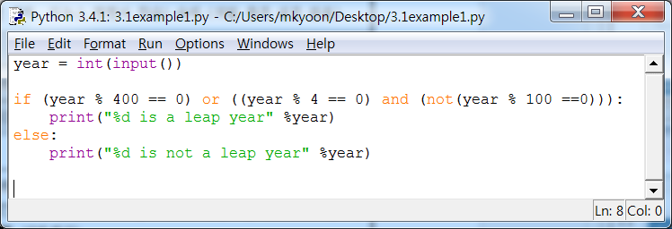
실습
윤년 판별

Slide 19
실습
삼각형 판별
삼각 형의 세변의 길이(a <= b <= c)를 입력 받은 다음, 입력 받은 삼각형이 예각 삼각형인지, 둔각 삼각형인지, 직각 삼각형인지 판별하는 파이썬 코드를 작성하세요. ( 단 삼각형을 만들 수 없는 경우는 없다고 가정 )

Slide 20
실습
삼각형 판별
삼각 형의 세변의 길이(a <= b <= c)를 입력 받은 다음, 입력 받은 삼각형이 예각 삼각형인지, 둔각 삼각형인지, 직각 삼각형인지 판별하는 파이썬 코드를 작성하세요. ( 단 삼각형을 만들 수 없는 경우는 없다고 가정 )
# 삼각형 판단 하기 a = int(input("a> ")) b = int(input("b> ")) c = int(input("c> ")) if a ** 2 + b ** 2 == c ** 2 : print("직각삼각형 입니다.") elif a ** 2 + b ** 2 > c ** 2 : print("둔각삼각형 입니다.") else : print("예각삼각형 입니다.“)

Slide 21
실습
datetime 을 이용하여, 오늘의 계절을 구분하는 코드를 작성 하세요
봄 : 3월, 4월, 5월
여름 : 6월, 7월, 8월
가을 : 9월, 10월, 11월
겨울 : 12월, 1월, 2월

Slide 22
실습
datetime 을 이용하여, 오늘의 계절을 구분하는 코드를 작성 하세요
봄 : 3월, 4월, 5월
여름 : 6월, 7월, 8월
가을 : 9월, 10월, 11월
겨울 : 12월, 1월, 2월
import datetime # 현재 날짜/시간을 구합니다. now = datetime.datetime.now() # 봄 if 3 <= now.month <= 5 : print("이번달은 {MONTH}월로 봄입니다.".format(MONTH=now.month)) # 여름 elif 6 <= now.month <= 8 : print("이번달은 {MONTH}월로 여름입니다.".format(MONTH=now.month)) # 가을 elif 9 <= now.month <= 11 : print("이번달은 {MONTH}월로 가을입니다.".format(MONTH=now.month)) # 겨울 #elif now.month == 12 or 1 <= now.month <= 2 : else : print("이번달은 {MONTH}월로 겨울입니다.".format(MONTH=now.month))

